Slide 1
Интерактивная
Игра на внимание
«карнавал»
Автор:
Баева Наталья Владимировна,
учитель начальных классов
МКОУ «Новоярковская СОШ»
Каменского района Алтайского края

Slide 2
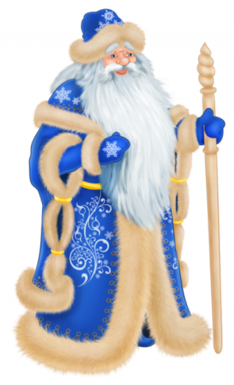
Внимательно рассмотри
левую и правую картинки.
Найди 15 отличий.
Левой кнопкой мыши кликни на левой картинке по предмету,
который отличается или
которого нет на правой картинке.
Результат поиска отображается
внизу, в виде звёздочек.
Желаю удачи!
ПРАВИЛА ИГРЫ

Slide 3


Slide 4
Картинка https://img-fotki.yandex.ru/get/9752/134091466.f9/0_d6fa8_30fad872_orig
Дед Мороз http://s4.pic4you.ru/y2014/12-05/12216/4764097-thumb.png
Фон http://textures.photoshop-ramki.ru/wp-content/uploads/2012/11/snezhinki_01/snezhinki_01.jpg
Источники информации

